Slide 1

Gestion du foyer
Mes inscriptions en 7 étapes

Slide 2
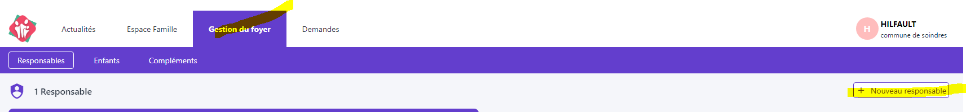
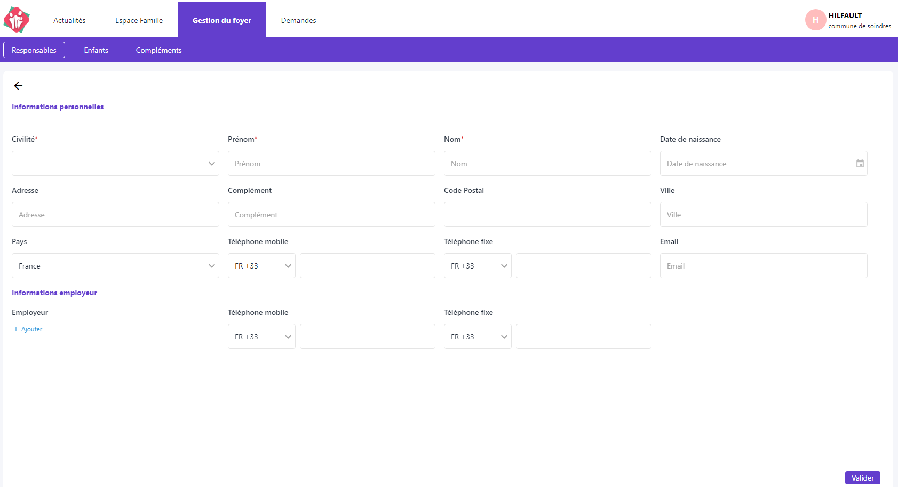
Menu – Gestion du foyer
Création des responsables
Les champs avec * sont obligatoires – ne pas oublier de Valider

Slide 3
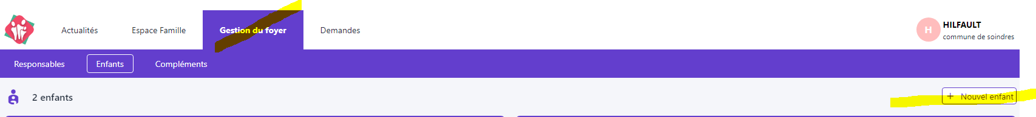
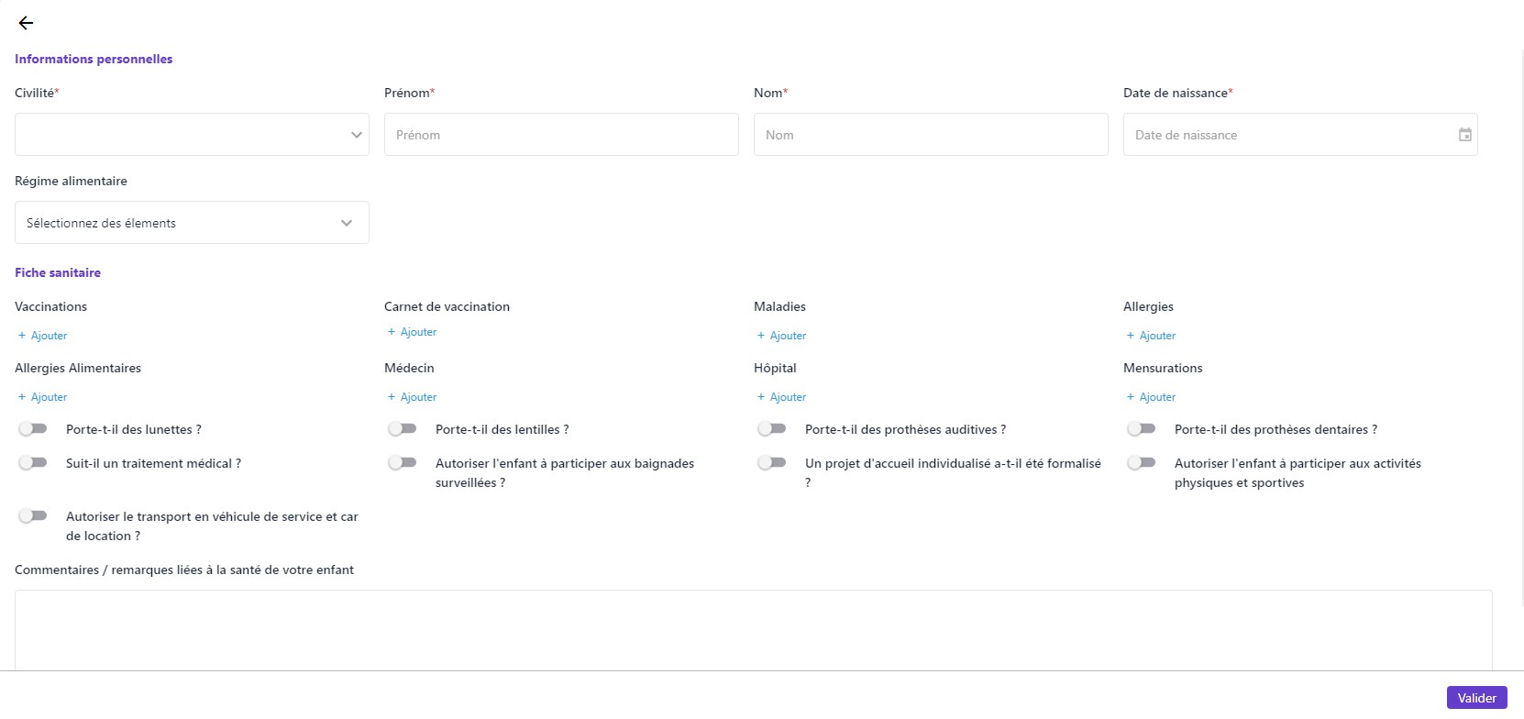
Menu – Gestion du foyer
Création des Enfants
Les champs avec * sont obligatoires – ne pas oublier de Valider

Slide 4
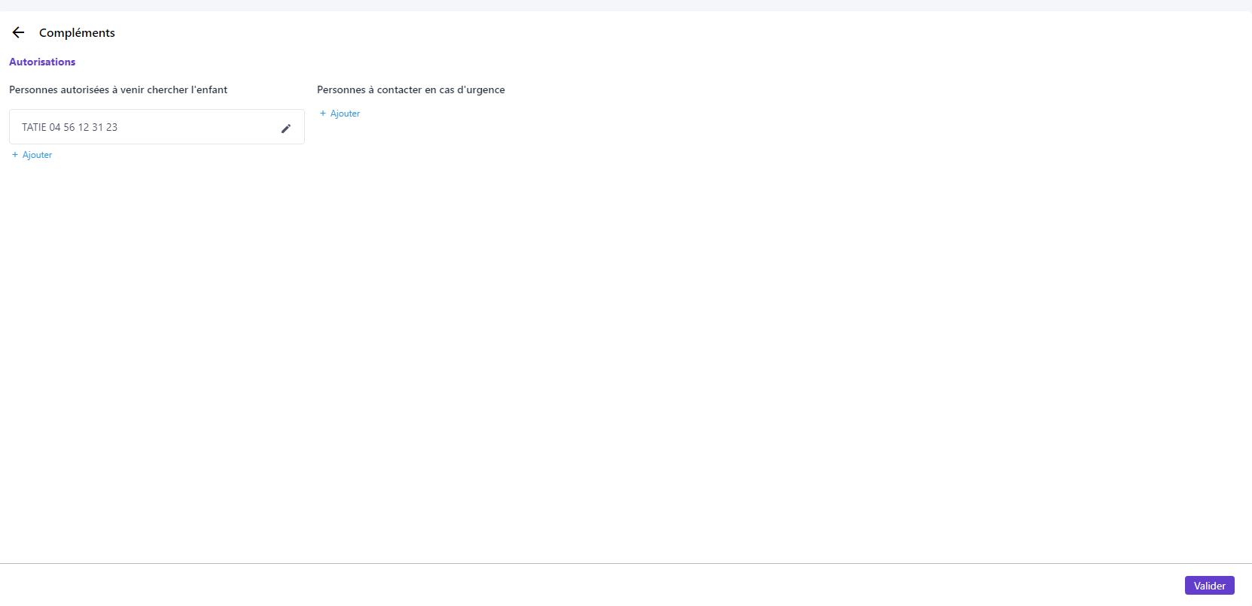
Menu – Gestion du foyer
Compléments
Compléments = Autorisations des personnes autorisées à récupérer les enfants ou à contacter en cas d’urgence

Slide 5
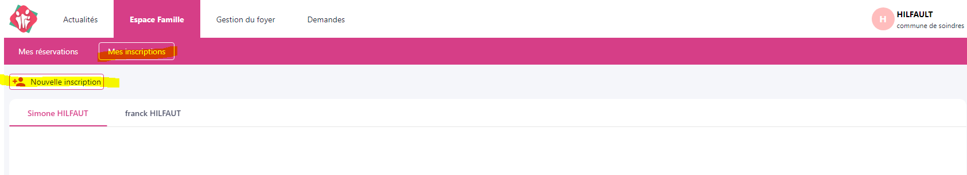
Menu – Espace famille
Inscriptions

Slide 6
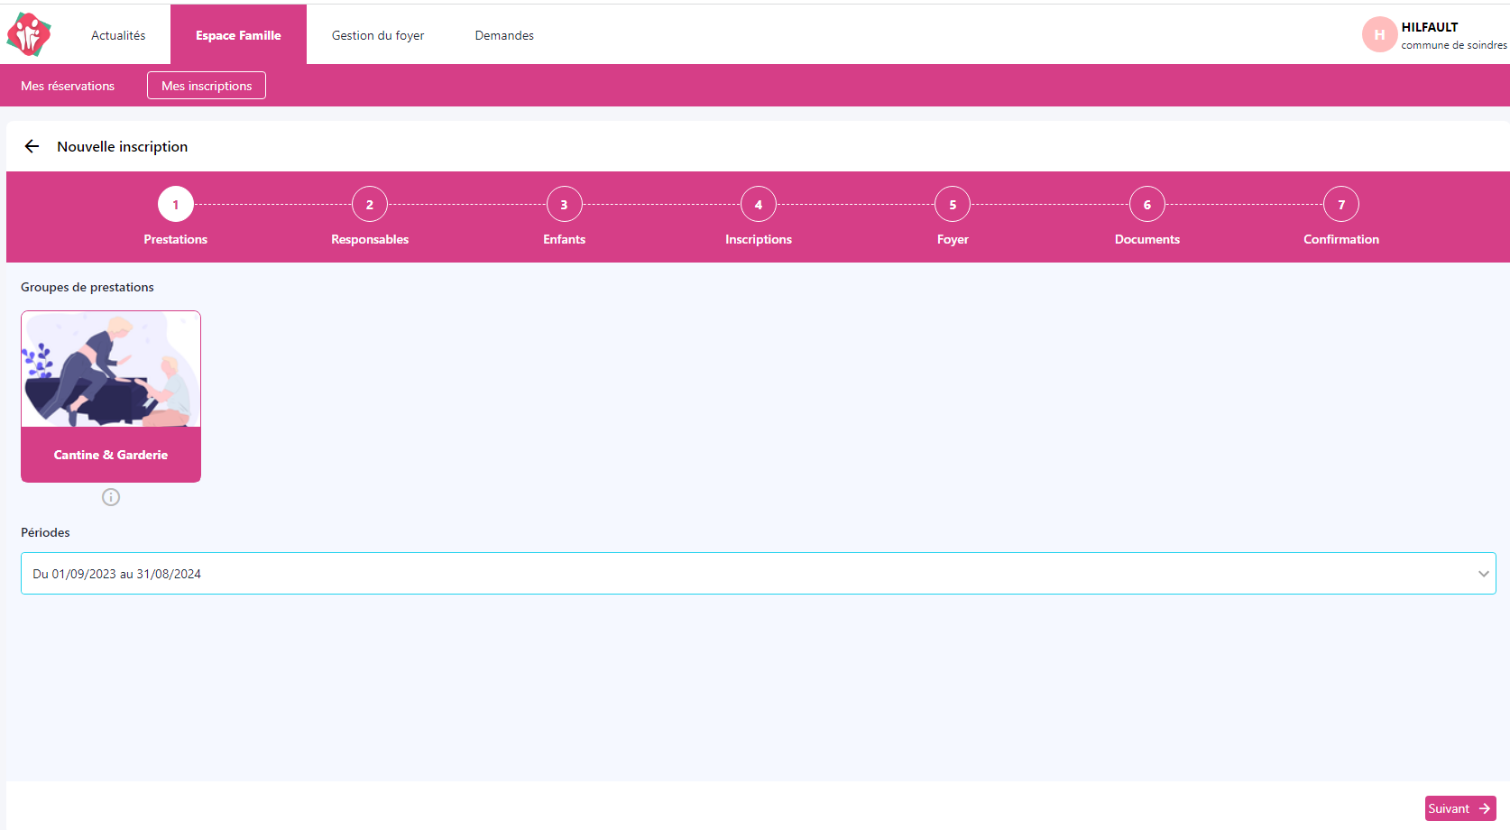
Menu – Espace famille etape 1 : Ajout inscription
L’ajout d’une inscription est indépendante des enfants

Slide 7
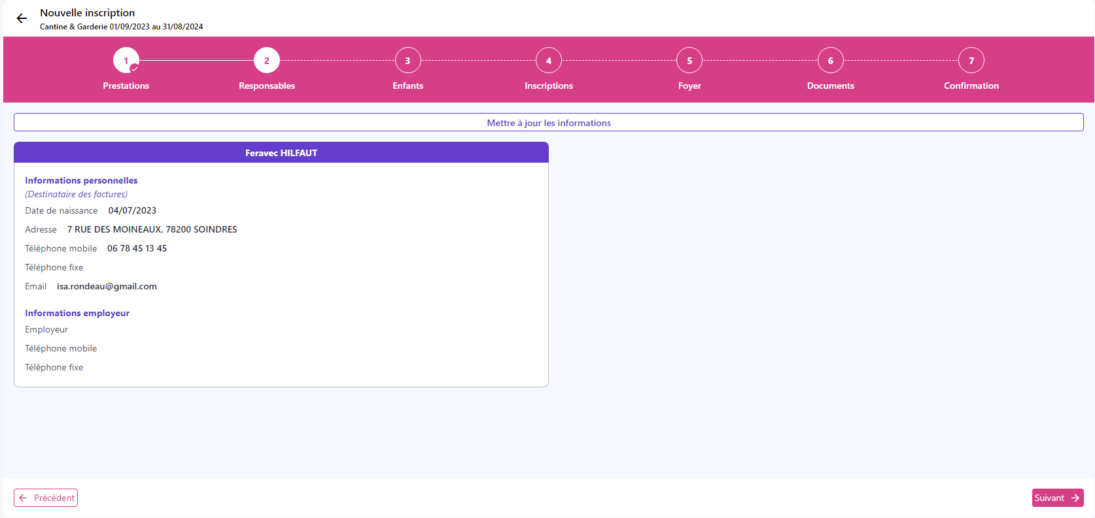
Menu – Espace famille
Etape 2 : Responsables

Slide 8
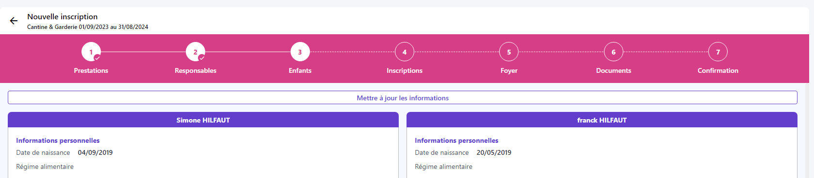
Menu – Espace famille
Etape 3 : Enfants

Slide 9
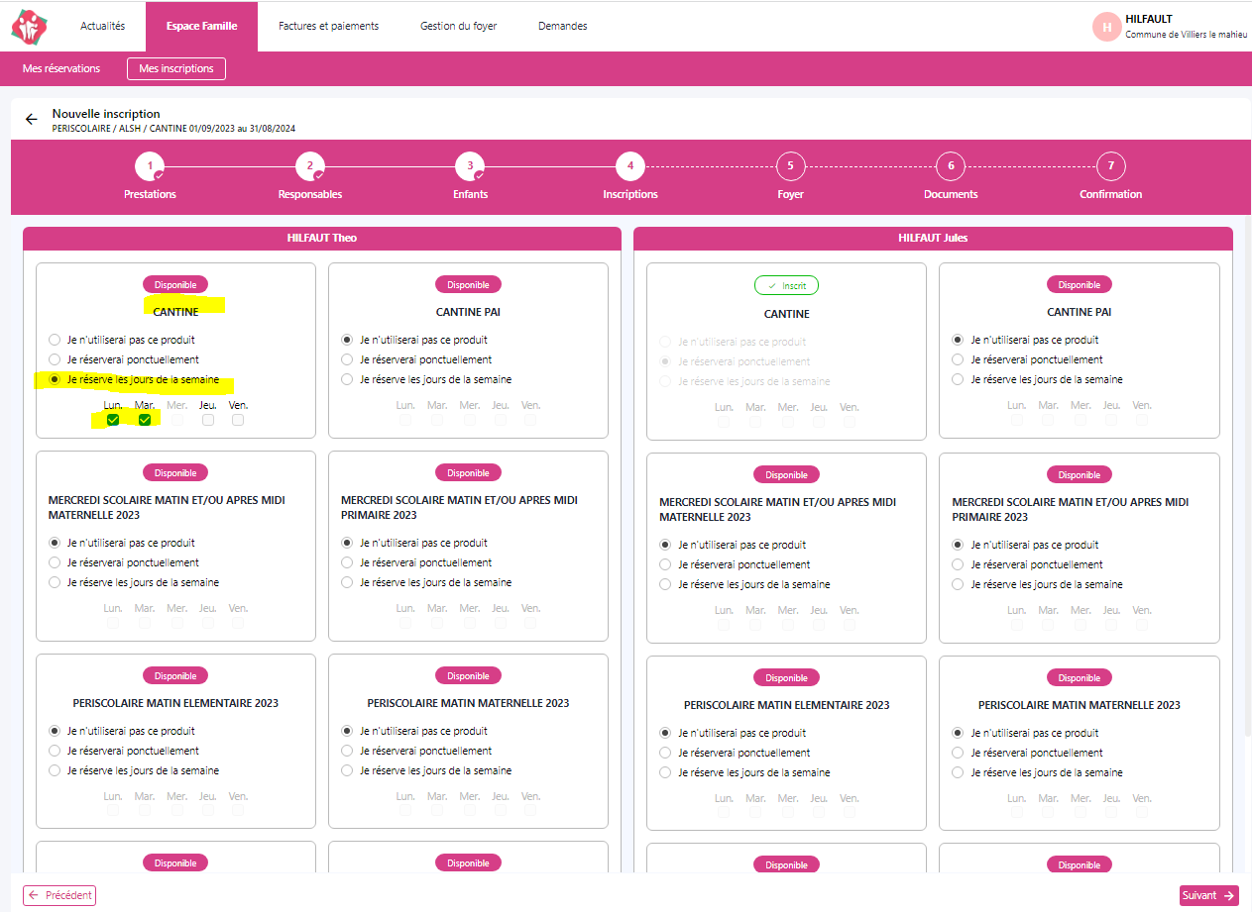
Menu – Espace famille
Etape 4 : Inscriptions
Je réserve ponctuellement ➔ dès validation du dossier d’inscription, il faudra aller dans Mes réservations pour choisir les jours
Je réserve les jours de la semaine ➔ dès validation du dossier d’inscription, les jours de la semaine cochés seront automatiquement réservés toute l’année scolaire

Slide 10
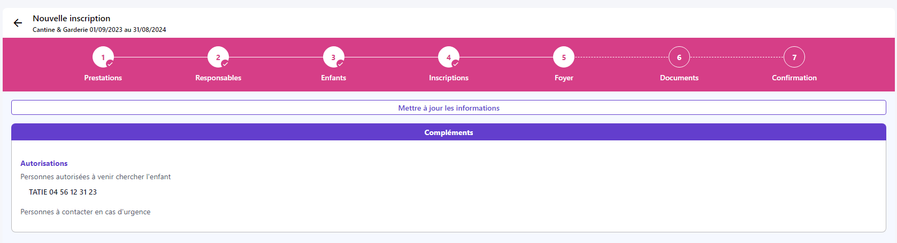
Menu – Espace famille
Etape 5 : Foyer

Slide 11
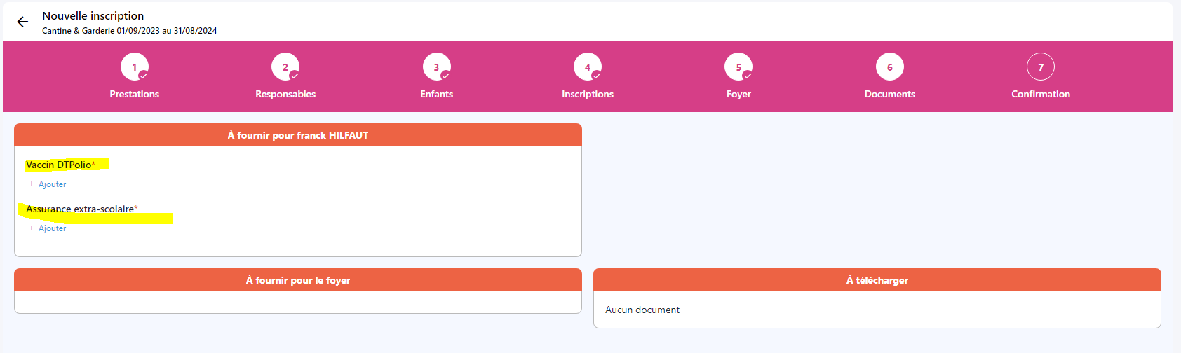
Menu – Espace famille
Etape 6 : documents
Les champs avec * sont obligatoires – ne pas oublier de cliquer sur Suivant

Slide 12
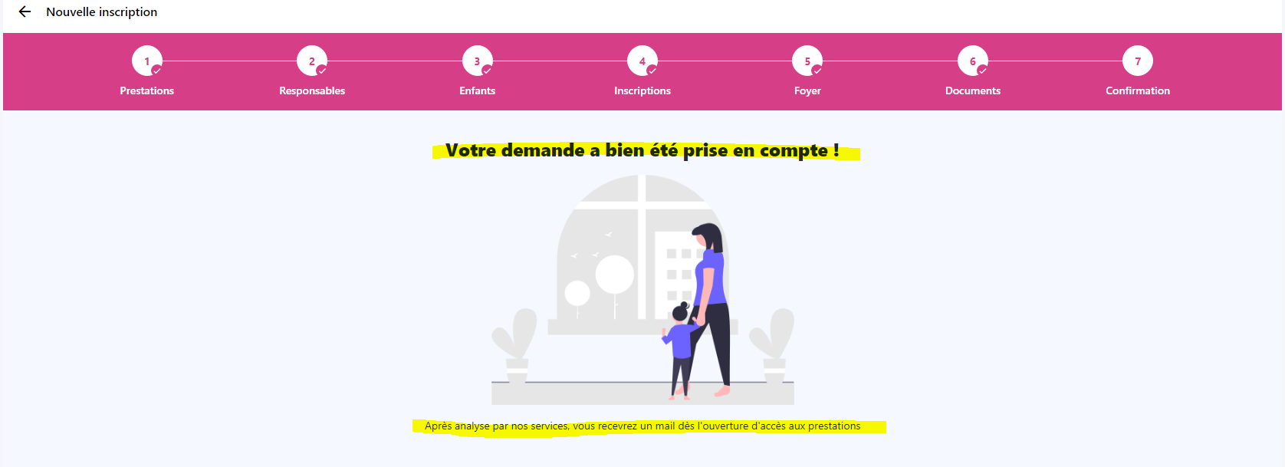
Menu – Espace famille
Etape 7 : confirmation

Slide 13
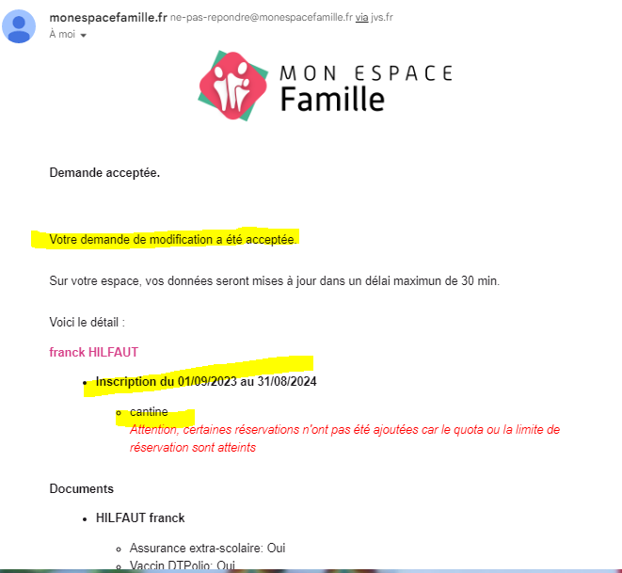
Mail reçu suite demande inscription cantine

Slide 14
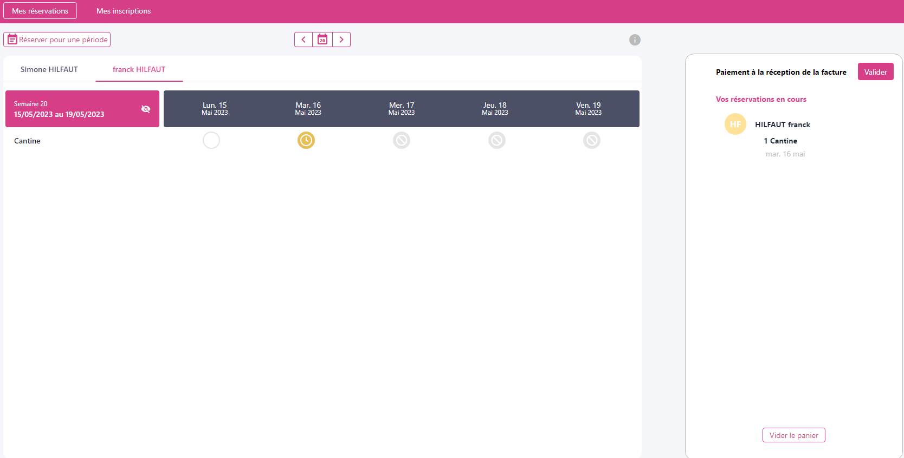
Menu – Mes réservations

Slide 15
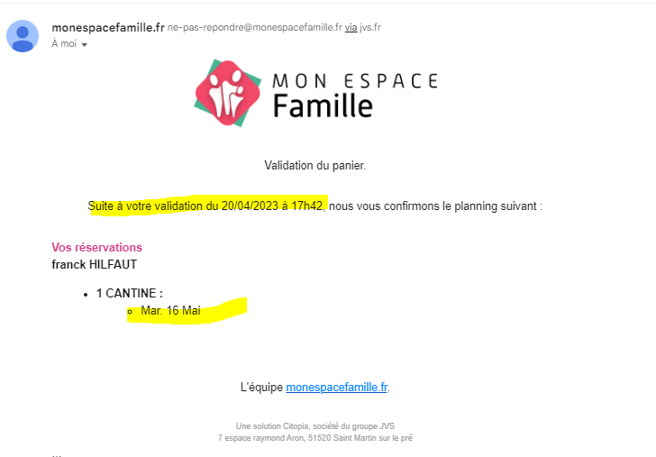
Mail de confirmation reçu pour la réservation

